Slide 1
KULTURNE USTANOVE

Slide 2
KULTURNE USTANOVE SU ONE USTANOVE U KOJE ODLAZIMO DA BISMO NEŠTO NOVO NAUČILI,SAZNALI I ZABAVILI SE.

Slide 3
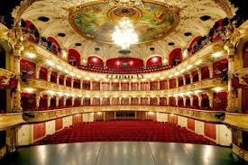
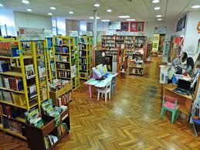
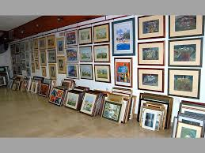
KULTURNE USTANOVE SU:
-MUZEJI
-GALERIJE
-KAZALIŠTE
-KINO
-KNJIŽNICA

Slide 4
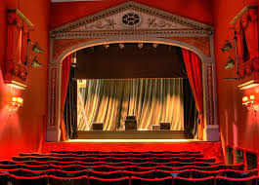
KAZALIŠTE u njima gledamo predstave

Slide 5
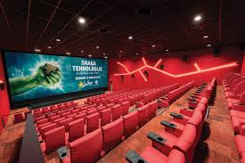
Kino u kino gledamo filmove.

Slide 6
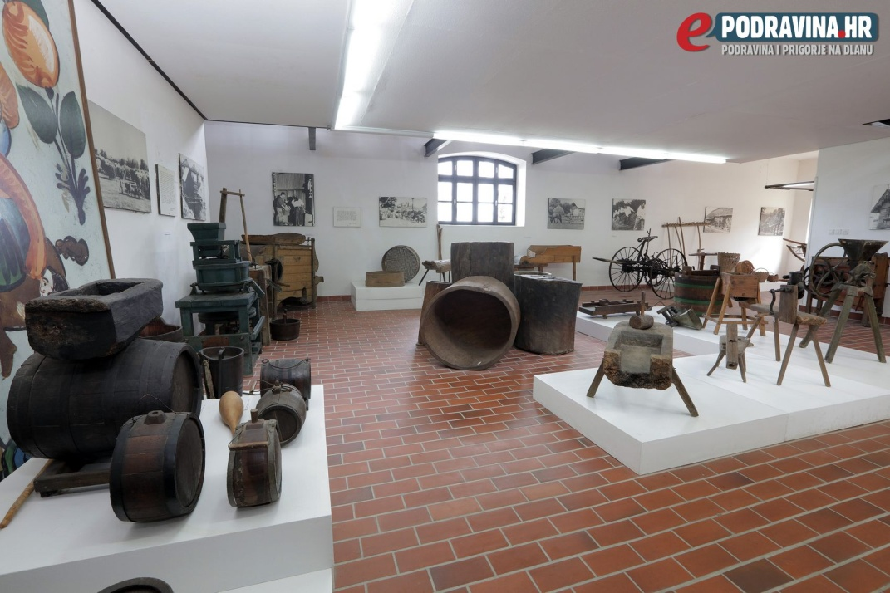
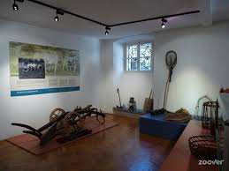
MUZEJ U NJEMU RAZGLEDAVAMO STARE PREDMETE.

Slide 7
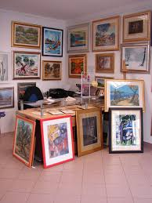
GALERIJA u galerijama razgledavamo umjetnička djela.

Slide 8
KNJIŽNICA U NJOJ POSUĐUJEMO KNJIGE.

Slide 9
PONAŠANJE U KULTURNIM USTANOVIMA: 1.) TIHI SMO 2.) PAŽLJIVI 3.) SLUŠAMO

Slide 10
NE SMIJEMO: 1.) PITI 2.) JESTI 3.) ŽVAKATI

Slide 11
NE SMIJEMO NIŠTA DIRATI!!!

Slide 12
IZRADILA: JELENA KVAKAN

